Slide 1
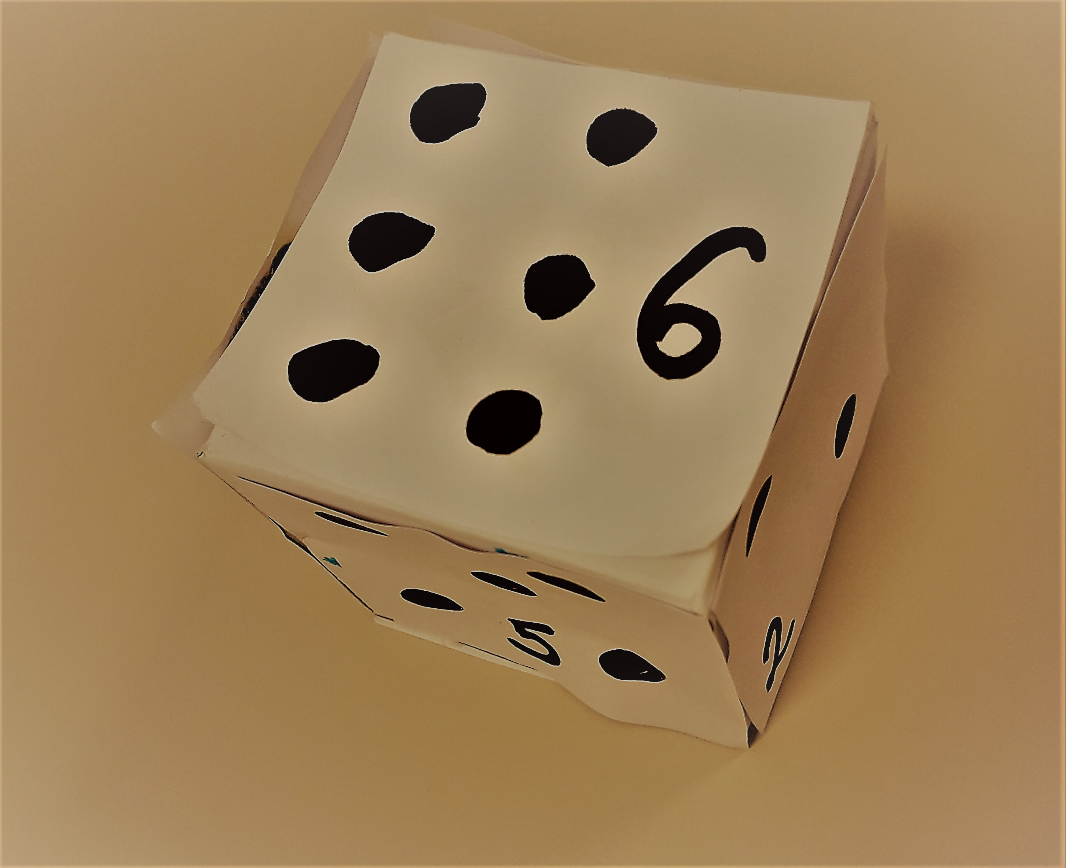
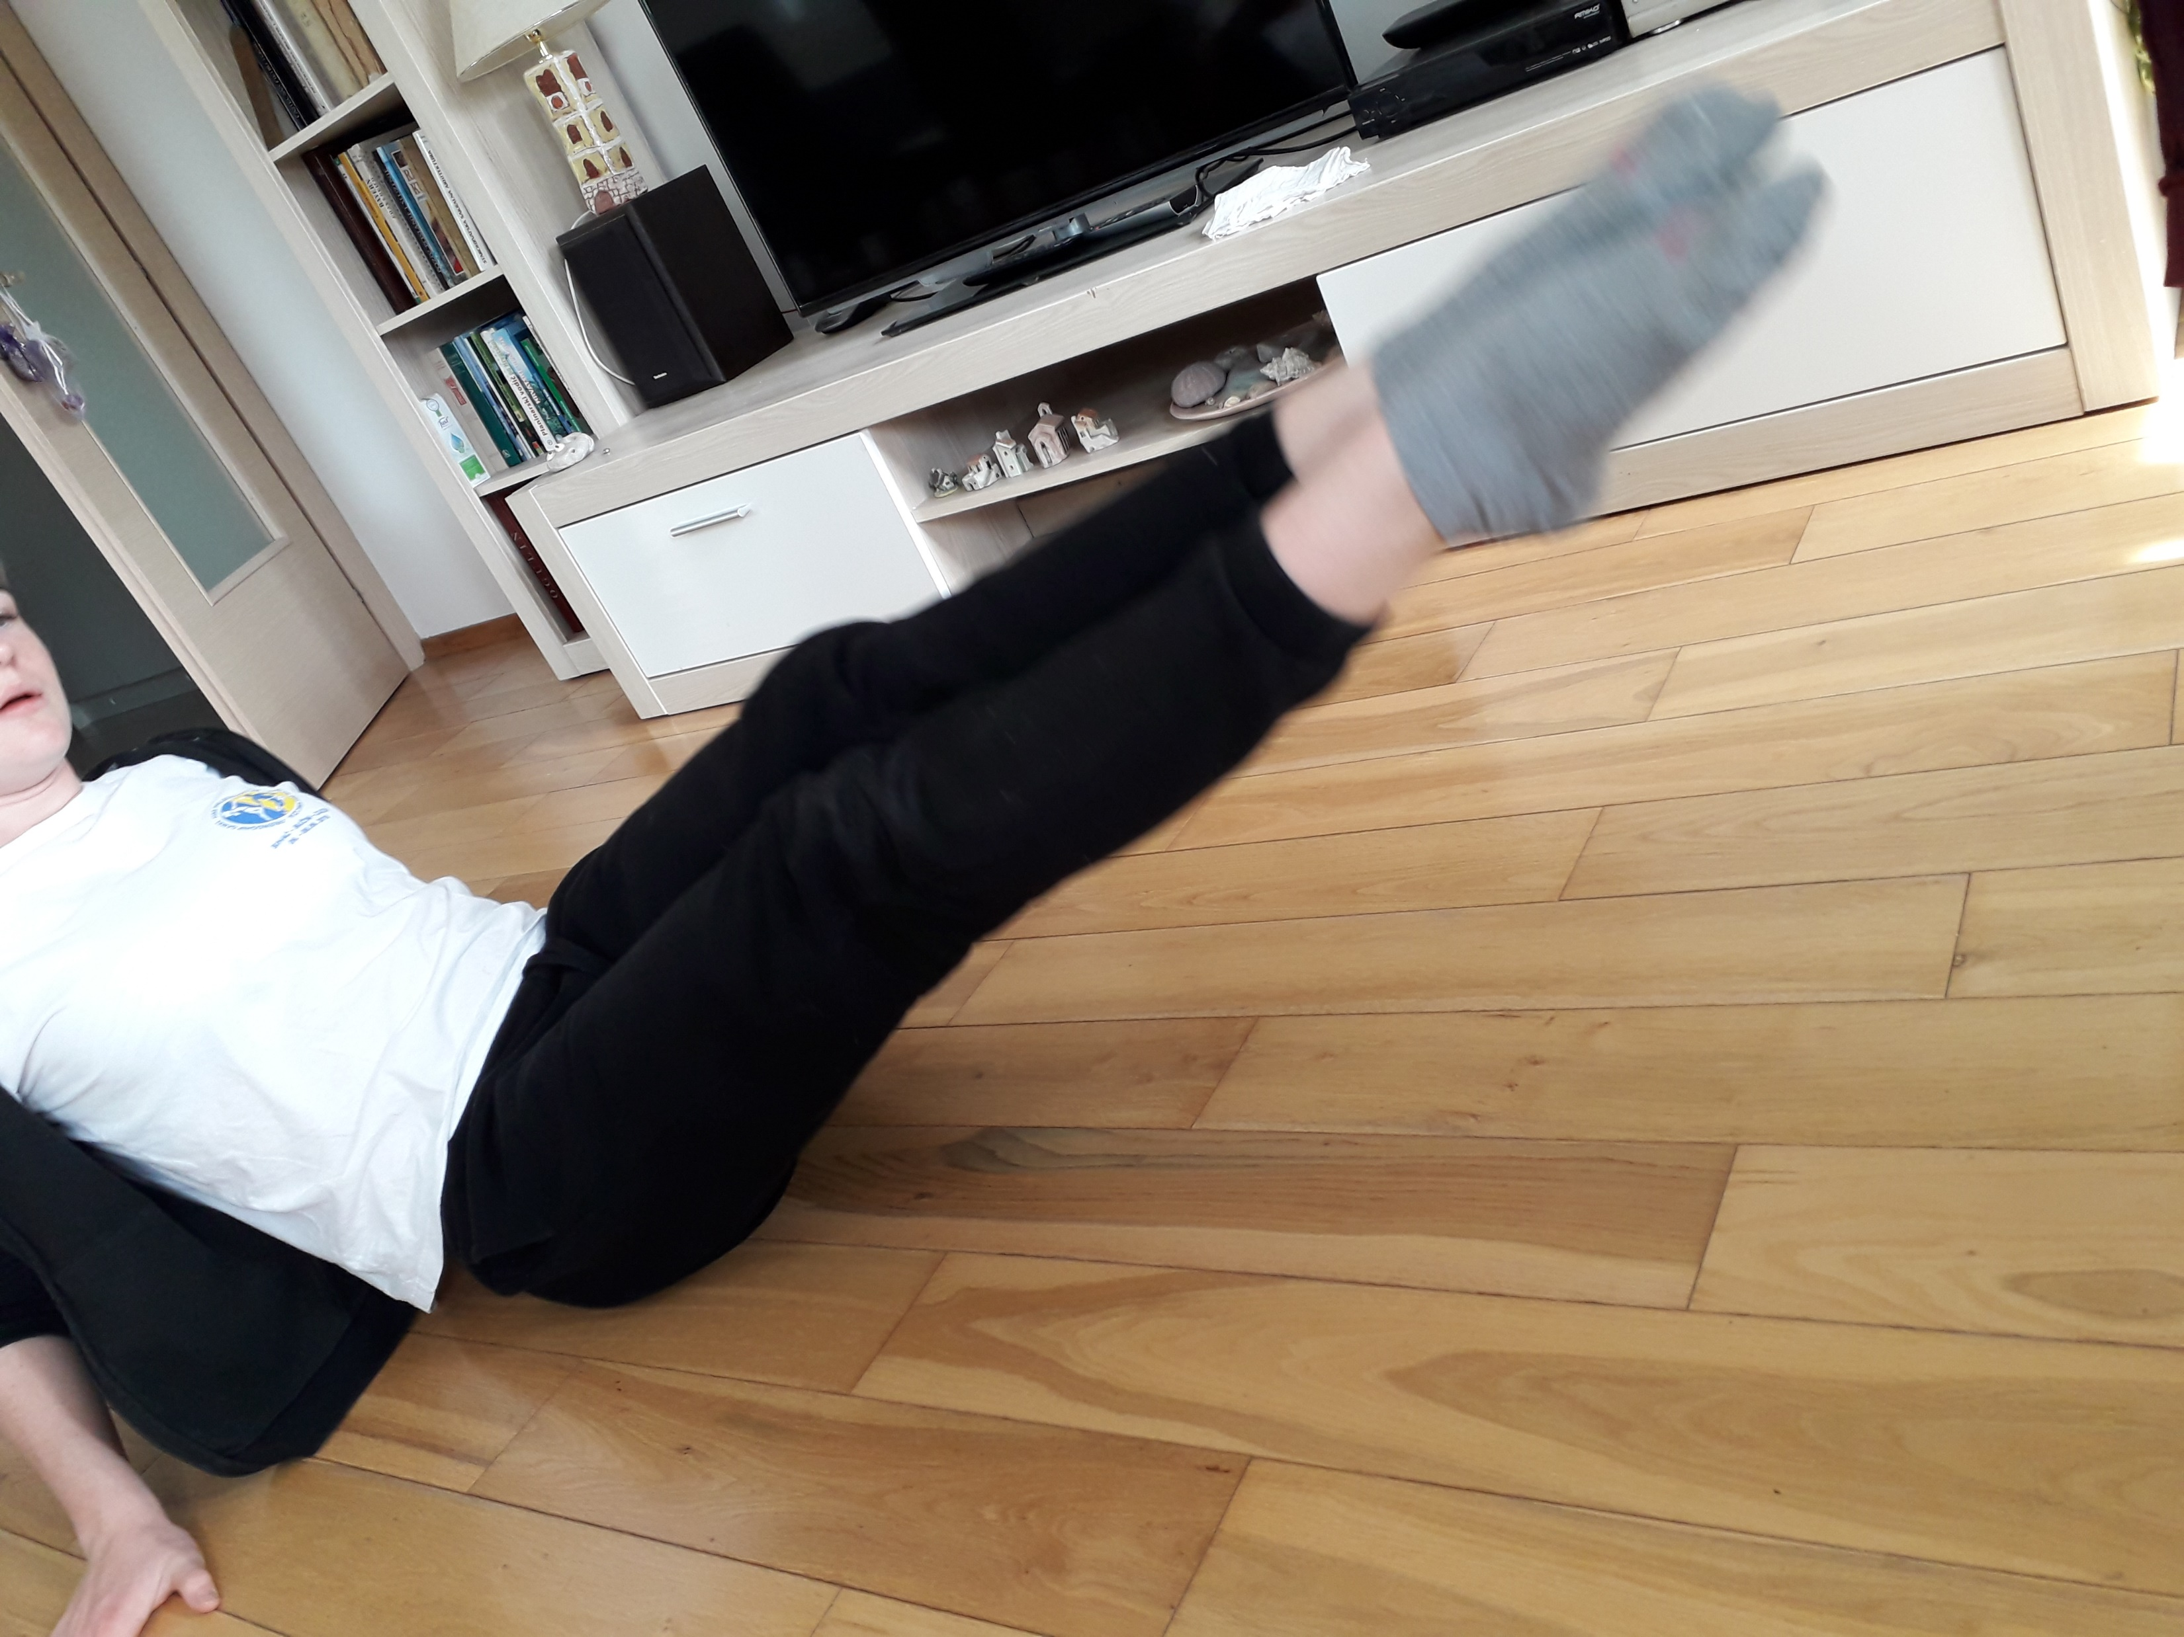
IGRA S KOCKOM (BROJEVI)
Napravite kocku i na svaku plohu napišite jedan broj uz kojeg možete nacrtati isti broj točkica (za djecu koja još ne prepoznaju brojeve).
Prije bacanja odredite zadatak koji ćete raditi, a potom bacite kocku. Ponovite zadatak onoliko puta kolikoje pokazala kocka.
Sljedeći put zadatak može biti isti, a možete ga i promijeniti.
Primjeri zadataka: skočiti visoko iz čučnja, pljesnuti rukama iznad glave, sjesti i podignuti noge
u zrak..

